Slide 1

NÁZEV ŠKOLY: Základní škola, Uherský Ostroh, okres Uherské Hradiště, příspěvková organizace
ČÍSLO PROJEKTU: CZ.1.07/1.4.00/21.1616
TÉMA: D – 6.A – Stěhování národů
NÁZEV: VY_32_INOVACE_11_D_19
AUTOR: Mgr. Linda Tůmová

Slide 2
anotace
Materiál je určen k výkladu dějepisného učiva 6.ročníku, přibližuje žákům období stěhování národů (4.-6.stol.n.l.) a vpádu Hunů do Evropy, seznamuje s životem slovanských kmenů na našem území.
Součástí materiálu je i křížovka (opakování učiva, motivace) a souhrn učiva, který lze využít jako zápis učiva.
Využití materiálu pomáhá žáky zaujmout, názorněji přiblížit učivo.

Slide 3
STĚHOVÁNÍ NÁRODŮ
Příchod Slovanů na naše území
Konec pravěku

Slide 4
OPAKOVÁNÍ
Germánský kmen na našem území
Keltský kmen na Slovensku
Mladší doba železná
První platidlo u nás
Římský název pro Kelty
První historicky doložená osoba u nás

Slide 5
OPAKOVÁNÍ
 | M | A | R | K | O | M | A | N | I
K | O | T | I | N | I
L | A | T | É | N | S | K | Á
H | Ř | I | V | N | A
G | A | L | O | V | É
 | M | A | R | O | B | U | D
Germánský kmen na našem území
Keltský kmen na Slovensku
Mladší doba železná
První platidlo u nás
Římský název pro Kelty
První historicky doložená osoba u nás

Slide 6
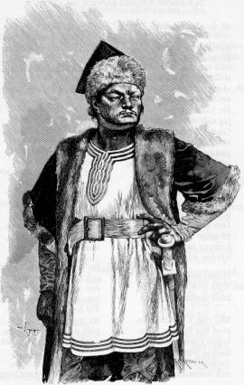
tajenka: ATTILA
nejmocnější král Hunů
zavraždil bratra a ovládl všechny Huny
vtrhli do Evropy a vydrancovali Balkán, Galii a Itálii
Attila – Bič boží

Slide 7
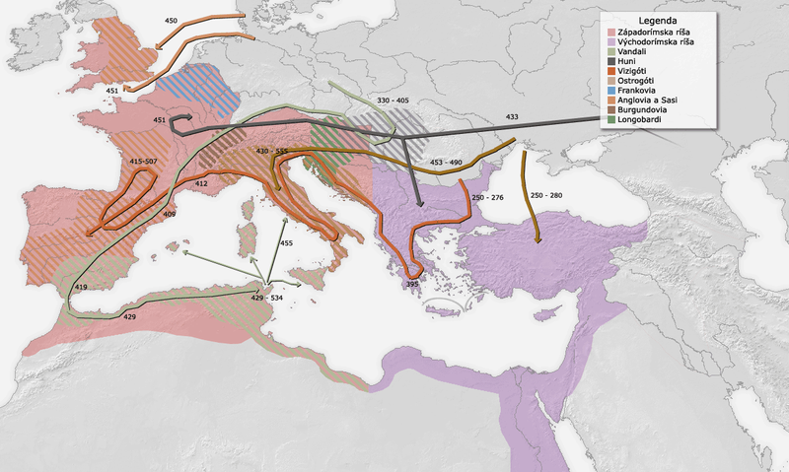
Stěhování národů

Slide 8
HUNOVÉ
kočovné turkotatarské kmeny, které postupovaly ze středoasijských stepí
r.375 n.l. vtrhli do Evropy
vytvořili ohromnou říši
krutí, drancují celou Evropu
r. 451 poraženi v bitvě na Katalaunských polích (FRA)
usadili se v Panonii (Maďarsko)

Slide 9
STĚHOVÁNÍ NÁRODŮ
období 4. – 5.století
vpád Hunů způsobil posuny ostatních kmenů
kmeny se posunují ze severu na jih, z východu na západ
Germáni opouštějí naše území
na opuštěné území začali pronikat Slované
zakládají první státní útvary – SÁMOVA ŘÍŠE

Slide 10
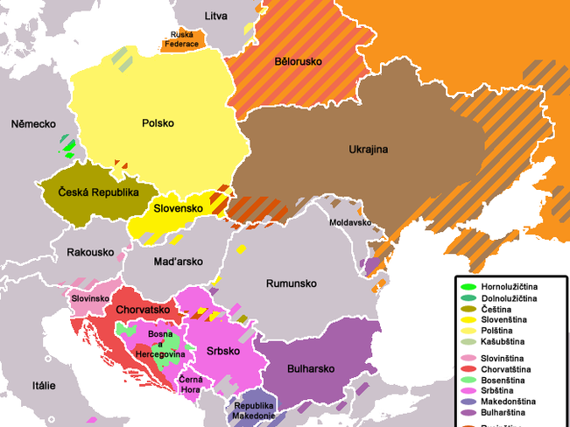
Rozšíření Slovanů
Slovany dělíme na východní (RUSOVÉ, BĚLORUSOVÉ, UKRAJINCI), jižní (SLOVINCI, SRBOVÉ, CHORVATI, MAKEDONCI, BULHAŘI) a západní (POLÁCI, SLOVÁCI, ČECHOVÉ)

Slide 11
Znáš odpověď ?
1. Rusové, Bělorusové a Ukrajinci patří mezi Slovany:
a) východní b) jižní c) západní
2. Mezi Slovany jižní nepatří:
a) Makedonci b) Srbové c) Slováci
3. K západním Slovanům řadíme:
a) Poláky b) Ukrajince c) Slovince
4. Chorvati, Bulhaři patří mezi Slovany:
a) východní b) jižní c) západní
5. Mezi Slovany západní nepatří:
a) Češi b) Slovinci c) Slováci

Slide 12
Znáš odpověď ?
1. Rusové, Bělorusové a Ukrajinci patří mezi Slovany:
a) východní b) jižní c) západní
2. Mezi Slovany jižní nepatří:
a) Makedonci b) Srbové c) Slováci
3. K západním Slovanům řadíme:
a) Poláky b) Ukrajince c) Slovince
4. Chorvati, Bulhaři patří mezi Slovany:
a) východní b) jižní c) západní
5. Mezi Slovany západní nepatří:
a) Češi b) Slovinci c) Slováci

Slide 13
KULTURA SLOVANŮ
prostá, skromná zemědělská kultura
pěstovali obilí, luštěniny a len
chovali ovce, kozy a vepře
vesnice tvořilo několik polozemnic
keramika vyráběna ručně
v čele jednotlivých kmenů kníže

Slide 14
Náboženství Slovanů
významnou roli
uctívali řadu přírodních božstev
nejvýznamnější bůh západních Slovanů SVANTOVÍT
bůh války, hromu, blesku a deště PERUN
bohyně zimy a smrti MORANA
bohyně jara a lásky LADA a VESNA
bůh a ochránce stád VELES
bůh ohně a světla RADEGAST

Slide 15
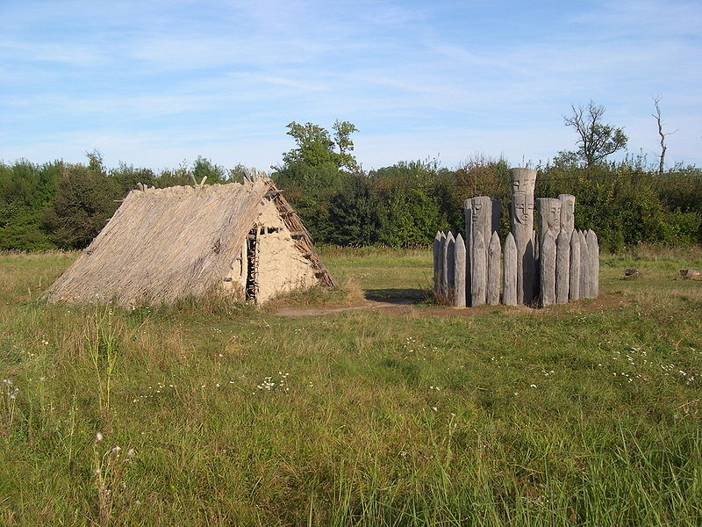
slovanské chaty - polozemnice
postaveny ze dřeva spojovaného roubením nebo dřevěnými klíny
stěny proplétané proutím
střecha z rákosu
podlaha z udusané hlíny
uvnitř otevřené ohniště

Slide 16
STĚHOVÁNÍ NÁRODŮ
(4.-6.století n.l.)
1. Ve 4.stol. Vtrhly do Evropy kočovné kmeny HUNŮ z Asie
- v čele ATTILA (Bič boží)
- před nimi prchaly germánské kmeny, které uvedly do pohybu většinu dalších kmenů = období STĚHOVÁNÍ NÁRODŮ
2. Kolem r. 550 n.l. přicházejí na naše území kmeny SLOVANŮ z oblasti řek Visla a Dněpr (sever. Ukrajina) – pravlast Slovanů
- osídlili východní Evropu (RUS, BĚL, UKR), jižní (SLOV, SRB, CHOR, BUL, MAK) a západní (POL, ČECH, SLOV)
- založili první státy (Sámova říše)

Slide 17
Citace
ilustrace:
Volné dílo. Http://cs.wikipedia.org [online] 22. 9. 2010, 21:20 [cit. 2011-11-17]. File:Atli.jpg. Dostupné z WWW: <http://cs.wikipedia.org/wiki/Soubor:Atli.jpg>.
Soubor:Mapa stahovania narodov.png. Http://cs.wikipedia.org [online]. 23. 9. 2006, 11:40 [cit. 2011-11-17]. Dostupné z WWW: <http://cs.wikipedia.org/wiki/Soubor:Mapa_stahovania_narodov.png>.
Bukkia. Http://cs.wikipedia.org [online]. 6. 12. 2008, 13:55 [cit. 2011-11-17]. File: Slovanske_jazyky_cz.pngDostupné z WWW: <http://cs.wikipedia.org/wiki/Soubor:Slovanske_jazyky_cz.png>.
AndrewJ . Http://cs.wikipedia.org [online]. 1. 4. 2008, 13:41 [cit. 2011-11-17]. Dostupné z WWW: <http://cs.wikipedia.org/wiki/Soubor:Areal_muzea_v_prirode_pohansko.jpg>.

